Slide 1
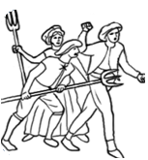
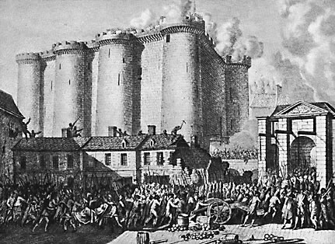
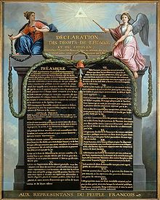
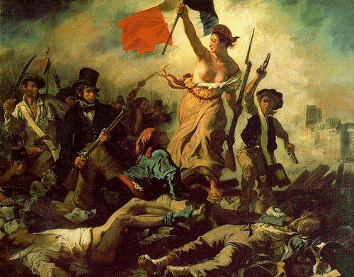
Je sais ma leçon
Révolution et monarchie constitutionnelle
CM
Idée historique :
*Je sais que la France est en crise, le roi dépense trop d’argent.
* Je sais que le 14 juillet 1789 marque la fin de l’Ancien Régime.
* Je sais que l’Assemblée nationale met fin à l’absolutisme en 1789.
* Je sais que le peuple met fin à l’Ancien Régime .
* Je sais qu’il y a une aspiration à la liberté et à l’égalité (Déclaration des droits de l’homme et du citoyen.
Personnages, dates, événements :
* Je sais que Louis XVI a fait rédiger les cahiers de doléances.
* Je sais que la prise le Bastille a eu lieu le 14 juillet 1789.
* Je sais que l’abolition des privilèges a été prononcée dans la nuit du 4 août 1789.
* Je sais que la Déclaration des droits de l’homme et du citoyen a été signée le 26 août 1789.
* Je sais que République est proclamée le 22 septembre 1792.
Lexique :
* Je sais définir l’expression «cahiers de doléances».
* Je sais définir l’expression «états généraux».
* Je sais définir l’expression «assemblée nationale constituante».
* Je sais définir l’expression «constitution ».

